Slide 2
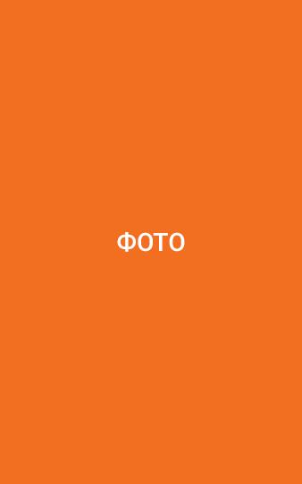
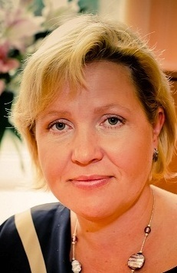
Роль творчества в развитии психологического здоровья школьника
Докладчик Самарина Татьяна Юрьевна, учитель технологии ГБОУ лицей № 329 Невского района Санкт-Петербурга

Slide 3
«Истоки способностей и дарования детей-на кончиках пальцев.
От пальцев, образно говоря, идут тончайшие ручейки, которые питают источник творческой мысли…»
В.А. Сухомлинский.
Наступило время информационной насыщенности, скорого ритма жизни, в результате чего, как отмечают специалисты, у детей школьного возраста возникают эмоциональные и физические перегрузки, стрессы, много времени современные дети уделяют гаджетам.
Вследствие этого выросло значение здоровьесберегающих технологий. А именно такой технологией является тестопластика, как один из методов арт-терапии.
Физическое и духовное развитие ребенка зависит и от того, каким он увидит окружающий мир.

Slide 4
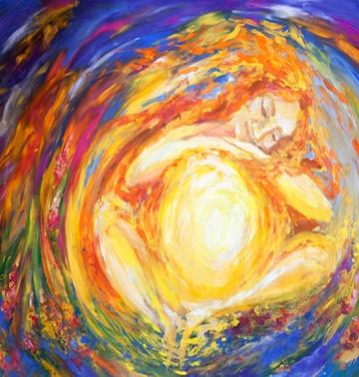
Арт-терапия - это область, которая использует невербальный язык искусства для развития личности в качестве средства, дающего возможность контактировать с глубинными аспектами нашей духовной жизни".

Slide 5
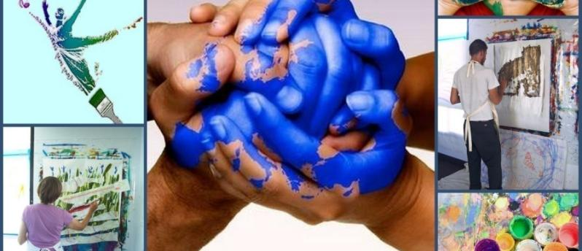
Методы арт-терапии не имеет возрастных ограничений, они пригодны для различных сфер деятельности

Slide 6
АРТ-ТЕРАПИЯ ПРИЗВАНА РАБОТАТЬ С ПРОБЛЕМАМИ:
- избавление от стресса,
-переключить внимание ребенка от одного вида деятельности к другому, (не менее интересного, чем гаджеты, просмотр мультфильмов)
- преодоление тяжелых переживаний,
- развитие творческих и нравственных сторон личности способностей,
- самопознание и раскрытие внутреннего потенциала,
- негативные эмоциональные состояния,
- разностороннее развитие личности, умения позитивного общения и сотрудничества.
Notes:
Арт-терапия может осуществляться как в индивидуальной, так и в групповой форме, она призвана работать со следующими проблемами:
- избавление от стресса,
-переключить внимание ребенка от одного вида деятельности к другому, (не менее интересного, чем гаджеты, просмотр мультфильмов)
- преодоление тяжелых переживаний,
- развитие творческих и нравственных сторон личности способностей,
- самопознание и раскрытие внутреннего потенциала,
- негативные эмоциональные состояния,
- разностороннее развитие личности ,умения позитивного общения и сотрудничества.

Slide 7
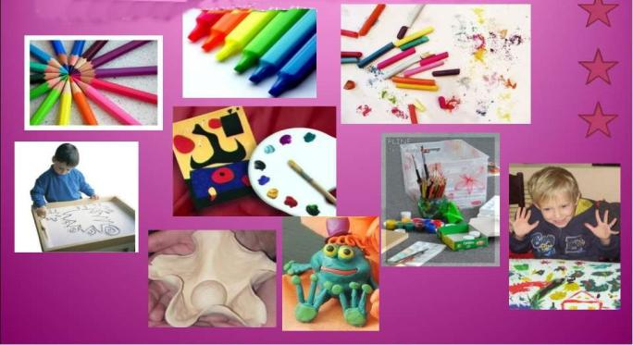
ВИДЫ АРТ-ТЕРАПИИ

Slide 8

АРТ-ТЕРАПИЯ ВО ВСЕМ МИРЕ

Slide 9
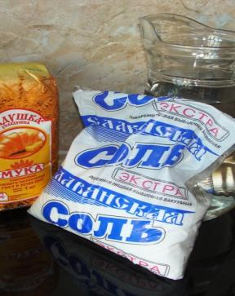
ЧТО ТАКОЕ ТЕСТОПЛАСТИКА?
Искусство лепки из солёного теста называется тестопластикой.
Лепка из солёного теста – это одно из самых популярных художественных занятий.

Slide 10
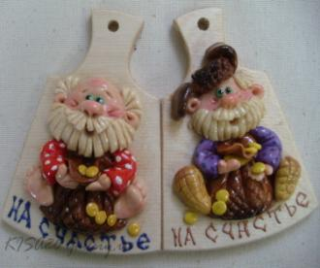
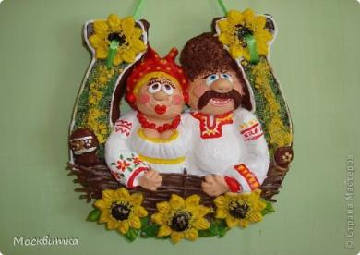
ОБЕРЕГИ ИЗ ТЕСТА НА РУСИ

Slide 11
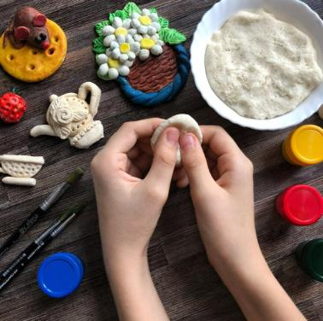
ФУНКЦИИ ТЕСТОПЛАСТИКИ
Влияние занятий тестопластикой для детей:
• Коррекционно-развивающее - развитие и коррекция всех психических функций (восприятия, внимания, мышления, моторики и координации движений и т.д.)
• Обучающее - расширение знаний и представлений о самом себе, других, окружающем мире, раскрытие творческих способностей детей, умения видеть необычное в предмете исследования.
• Коммуникативное - развитие умения позитивного общения и сотрудничества.
• Релаксационное - преобразование деструктивных форм энергии в социально-адаптивную форму деятельности, снятие психоэмоционального напряжения
• Воспитательное - развитие нравственных сторон личности ребенка, любви к труду, процессу творчества и познания.

Slide 12
ЗНАЧЕНИЕ ЗАНЯТИЙ ТЕСТОПЛАСТИКОЙ
ДЛЯ ПЕДАГОГОВ:
• Профилактика эмоционального выгорания.
• Формирование положительной самооценки.
• Реализация творческого потенциала.
• Позитивное влияние на психическое и физическое здоровье.
• Развитие мелкой моторики, создания целостного образа.
• Передача приемов лепки с целью обучения детей (взрослых)
• Профессиональная самореализация педагога

Slide 13
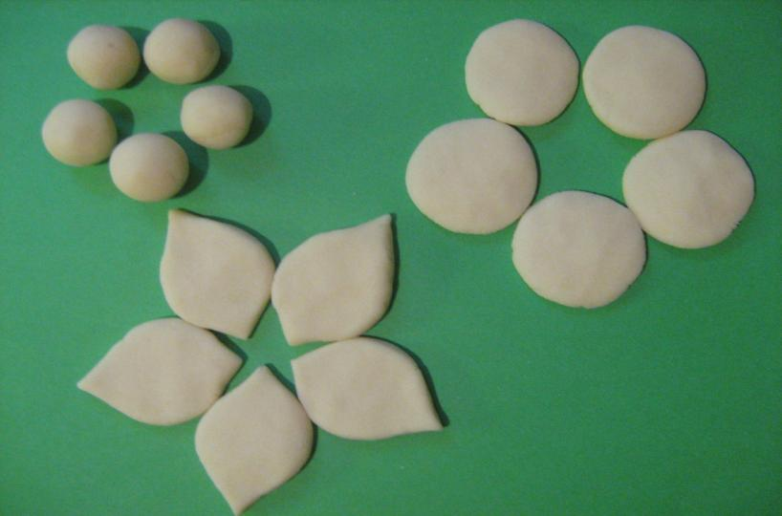

Slide 14
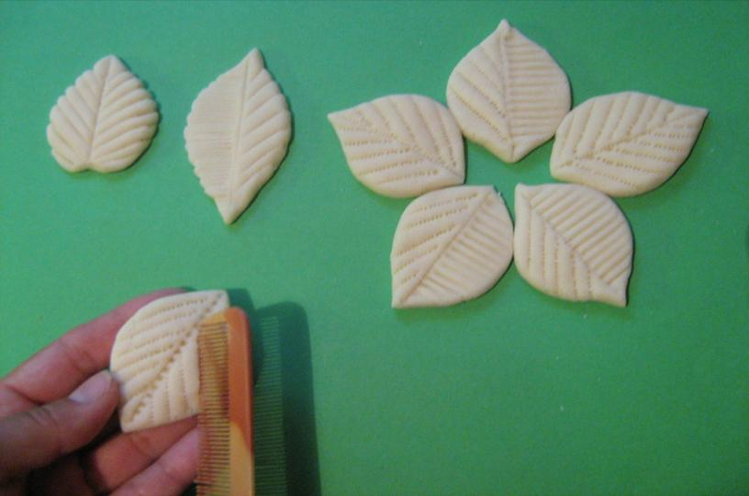

Slide 15
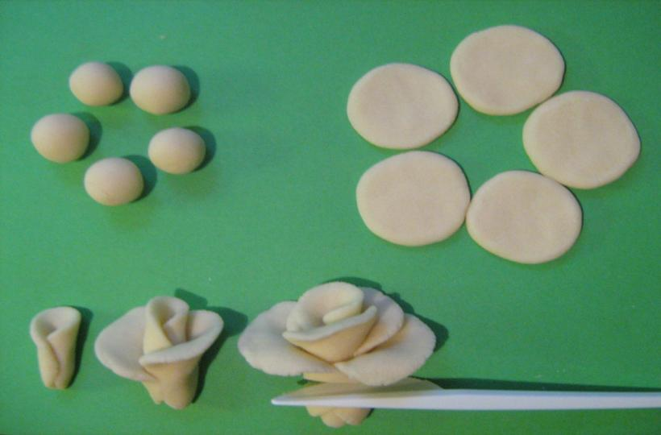

Slide 16
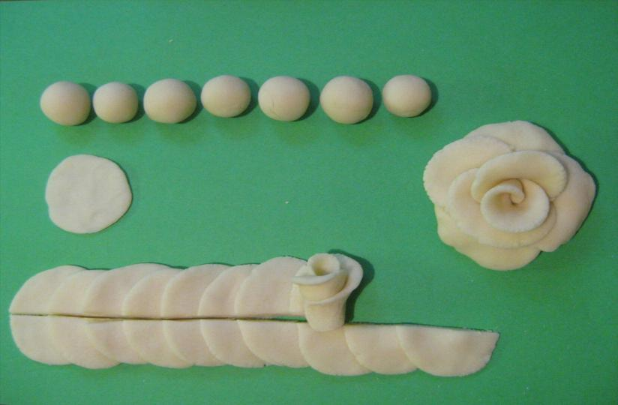

Slide 17
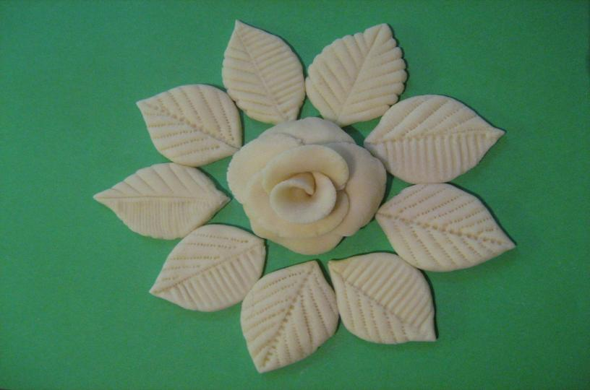

Slide 18
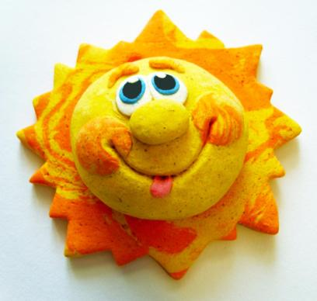
Спасибо за внимание!

